Slide 1
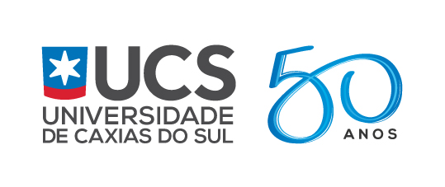
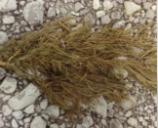
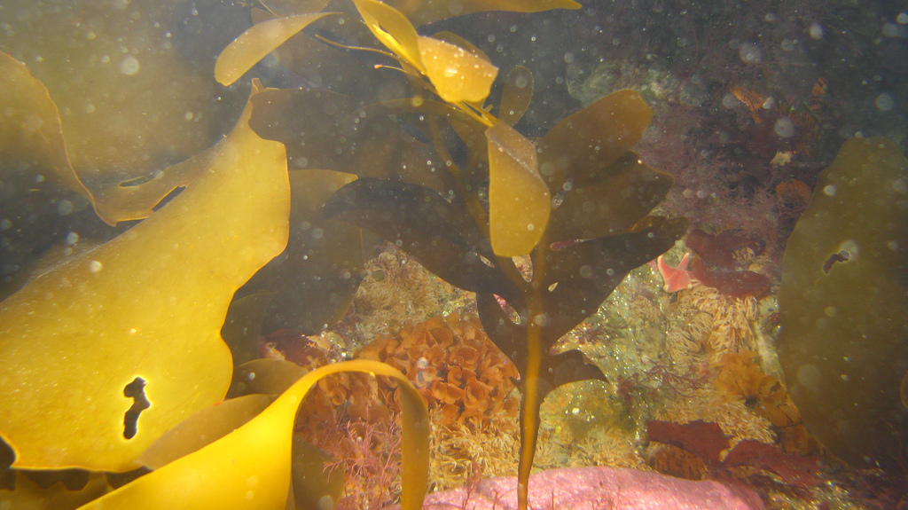
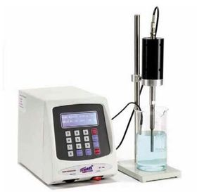
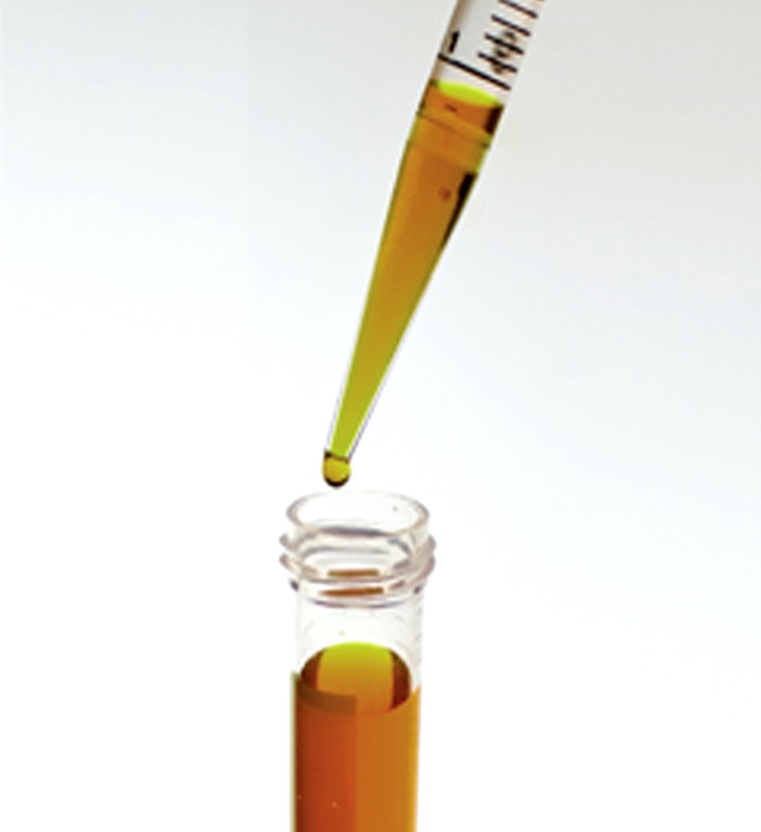
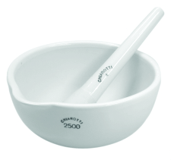
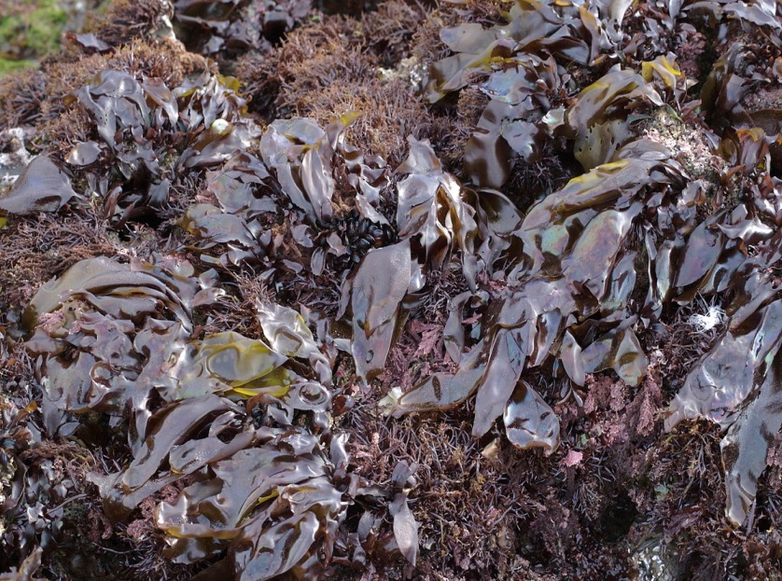
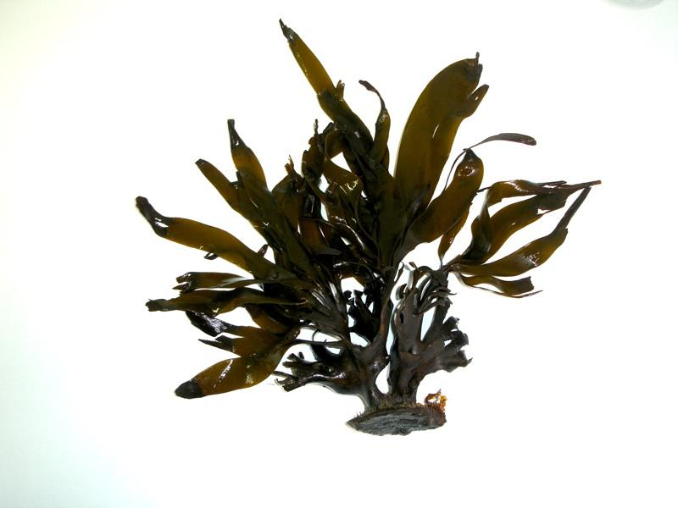
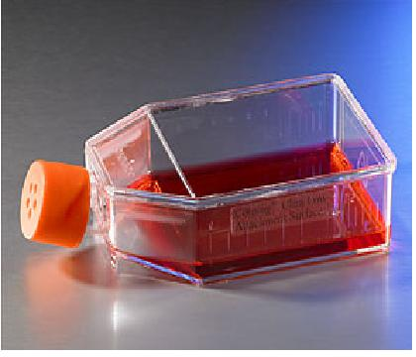
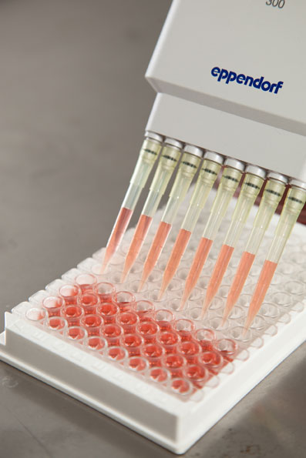
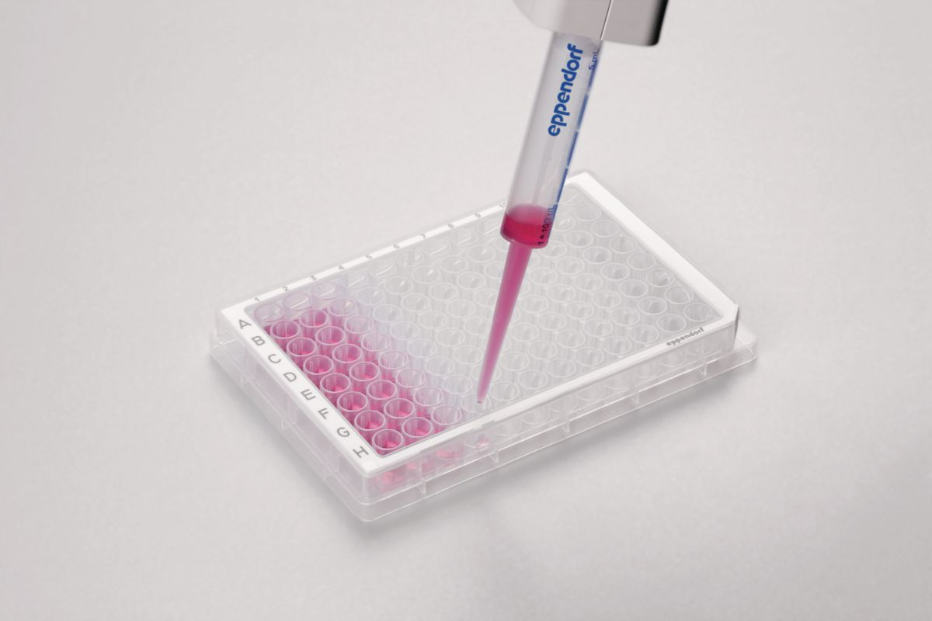
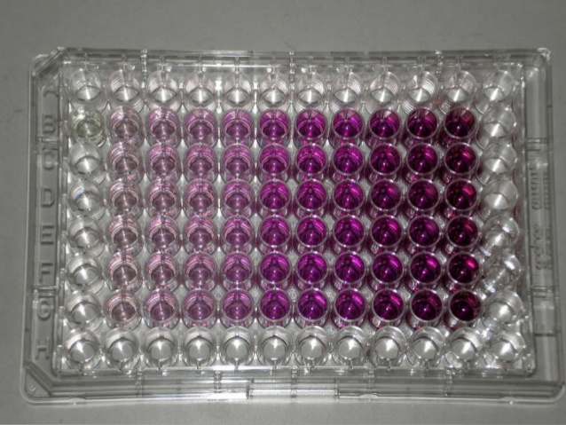
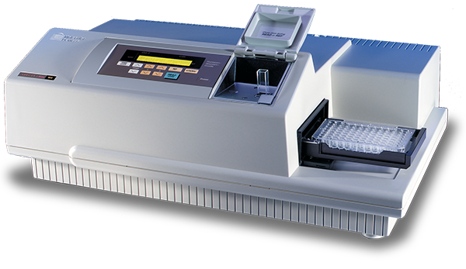
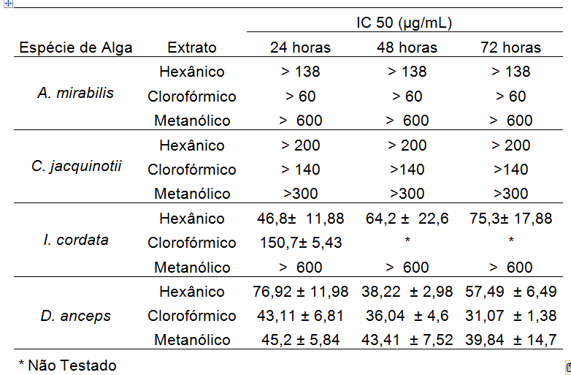
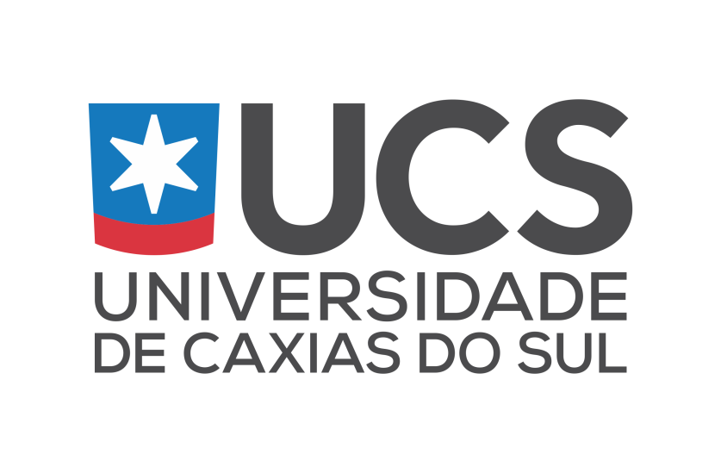
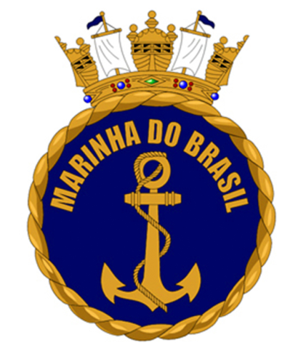
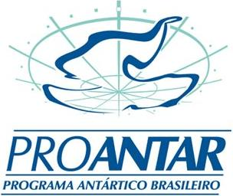
PERFIL DE CITOTOXICIDADE DE MACROALGAS ANTÁRTICAS CONTRA A LINHAGEM TUMORAL HCT-116
¹Paulino Y; ¹Frassini R; ²Moura S, ¹Henriques JAP; ¹Roesch-Ely M
¹Laboratório de Genômica, Proteômica e Reparo de DNA – Universidade de Caxias do Sul/RS, Brasil
²Laboratório de Produtos Sintéticos e Naturais– Universidade de Caxias do Sul /RS, Brasil
Estágio Extensão - UCS
1.OBJETIVOS
O câncer tornou-se um problema de saúde pública mundial, especialmente nos países em desenvolvimento. Devido à resistência celular aos quimioterápicos convencionais, a busca por novos compostos com propriedade antitumoral tornou-se fundamental. Neste contexto, este trabalho objetivou analisar a atividade antitumoral de extratos das macroalgas antárticas Cystosphaera jacquinotti, Desmarestia anceps, Ascoseira mirabilis e Iridaea cordata nas concentrações de 0 a 600µg/mL contra a linhagem tumoral HCT-116.
2.1 Obtenção de extratos
2. METODOLOGIA
Hexano
Desmarestia anceps
Cystosphaera jacquinotti
Clorofórmio
Metanol
Trituração da alga seca
Sonda de Ultrassom
Extratos
Iridea cordata
Ascoseira mirabilis
2.2 Avaliação de Citotoxidade – Ensaio MTT
Linhagem HCT-116 (Meio DEMEM, 37ºC e 5% CO₂ )
Plaqueamento
(7x10⁴ células/mL)
Tratamento com diluições seriadas dos extratos por
24, 48 e 72h
Solubilização dos cristais de Formazan
Leitura em espectrofotômetro (570nm)
3. RESULTADOS
Tabela 1. Atividade antitumoral de quatro espécies de macroalgas antárticas
4. DISCUSSÃO
Os extratos hexânico, clorofórmico e metanólico das algas A. Mirabilis e C. Jacquinotii não apresentaram citotoxicidade contra a linhagem tumoral HCT-116 nas concentrações testadas em 24, 48 e 72h. Com relação à macroalga I. cordata, os extratos apolares (hexânico e clorofómico) foram citotóxicos. Os três extratos de D. anceps apresentaram citotoxicidade contra a linhagem HCT-116 nos três tempos testados (Tabela 1).
Este estudo mostrou que os extratos apolares de I. cordata e os três extratos de D anceps apresentaram atividade antitumoral. Extratos apolares, no geral, são ricos em ácidos graxos poli-insaturados. Já extratos de polaridade intermediária e polares podem apresentar em sua composição florotaninos, carotenoides, flavonoides e fucoxantina.
Poucos estudos demonstraram a atividade antitumoral de macroalgas antárticas devido a dificuldade de acesso à biomassa. Por sobreviverem em um ambiente competitivo e hostil, as algas antárticas desenvolveram estratégias de defesa que resultaram em um nível significativo de diversidade química e estrutural. Devido a sua grande biodiversidade, as algas podem ser fonte de uma variedade de estruturas químicas novas com potencial aplicação na criação de novos fármacos.
5. CONSIDERAÇÕES FINAIS
6. REFERÊNCIAS BIBLIOGRÁFICAS
Estes resultados sugerem que as algas D. anceps e I. cordata apresentam atividade antitumoral contra a linhagem de câncer de cólon e reto (HCT-116), sendo promissora candidata para análise do perfil químico e isolamento de compostos com potencial atividade anticâncer.
Santos et al., 2017. Antarctic red macroalgae: a source of polyunsaturated fatty acids. Journal of Applied Phycology, v. 1, p. 1-9, n. 2017.
Gambato et al., 2013. Brown Algae Himantothallus grandifolius (Desmarestiales, Phaeophyceae) Suppresses Proliferation and Promotes Apoptosis-Mediated Cell Death in Tumor Cells.. Advances in Biological Chemistry, v. 04, p. 98-108, n. 2014.
Murugan K, Iyer VV (2013) Differential growth inhibition of cancer cell lines and antioxidant activity of extracts of red, brown, and green marine algae. In Vitro Cell Dev Biol Anim 49:324-334. doi: 10.1007/s11626-013-9603-7.
Apoio

